Slide 1
基于核心素养的高中历史教学

Slide 2
如何认识历史学科核心素养？

Slide 3




高中历史教学
教材
学科+教学
知识
方法
思想
观念转变

Slide 4
历史学科的教育价值
历史研究的科学方法：
史料实证、孤证不立、多重互证、时空统一；
历史论证的基本原则：
论从史出、证由史来、证必充分、史论结合；
历史认识的价值追求：
科学辨证、正确立场、合理解释、价值意义。

Slide 5

历史学科核心素养的整体结构关系
唯物史观使历史成为一门科学，是正确认识历史的核心理论和指导思想
唯物史观
学习、认识、研究历史
建构正确的历史认识
要将所认识的史事置于具体的时空条件下进行考察，是基本观念和思维品质
时空观念
要依据可靠的史料作为证据对史事进行推理和论证，是关键能力和基本方法
史料实证
所有历史叙述都是一种基于对过去事情的理解而进行的解释，是基本能力和主要指标
历史解释
学习和探究历史应形成的情感态度价值观，是历史育人功能的重要标志
家国情怀

Slide 6
学科核心素养
学科核心素养是学科育人价值的集中体现，是学生通过学科学习而逐步形成的正确价值观念、必备品格和关键能力。
历史学科核心素养包括唯物史观、时空观念、史料实证、历史解释、家国情怀五个方面。
唯物史观是诸素养得以达成的理论保证；
时空观念是诸素养中学科本质的体现；
史料实证是诸素养得以达成的必要途径；
历史解释是诸素养中对历史思维与表达能力的要求；
家国情怀是诸素养中价值追求的目标。
通过诸素养的培养达到立德树人的要求。

Slide 7





通常所说的“历史”实际上有三层含义：
1.人类过去的经历；（历史实在）
2.述说过去经历的历史书；（历史记述）
3.把人类过去经历作为研究对象的历史学。（史学理论）
——庞卓恒等《史学概论》第16页，高等教育出版社，2006年第一版

Slide 8

历史认识的三个阶段
考实性认识
抽象性认识
价值性认识

Slide 9
历史认识的三重判断
价值判断
成因判断
事实判断

Slide 10
历史学科五个核心素养的结构关系

Slide 11
史料实证
一、按内容分类：
1.文献史料：史书、档案、地方志、家谱、日记、笔记、近代以来的报刊、杂志等。（文字形式）
2.实物史料：考古发现的遗址、墓葬、出土的文物、钱币、饰品、家具、近代的旧照片等。（实物、物件形式）
3.口述史料：神话、传说、史诗、民谣、近代以来的调查采访、回忆录、对话录等。（人们口口相传的资料）

Slide 12
史料实证
二、按学术价值分类：
1.第一手史料：亦称“原始材料”，当时那个年代留下的，特别是当时的人留下的（概念含义），较客观、真实、学术价值较高（学术价值）（实物史料、回忆录、当时史学家的直接记载，一般都是第一手史料）。
2.第二手史料：是对第一手资料的分析、摘要或重组，或者后人的研究成果（概念含义），有较强的主观色彩（学术价值）。

Slide 13
史料实证
有限的史料，无限的历史：
历史不是史料的堆砌。
史料之所以能够成为史料，源于我们对告知者的信任。
史料不等于历史；真实的史料不等于真实的历史。
史料只有在被纳入历史研究的论证系统时，才能够成为历史的证据。
“知其然”:还原真相;“知其所以然”:分析解释。

Slide 14
史料阅读能力的层次标准
层 次 要 求 | 水 平 表 现
历史材料的甄别与分类 | 依据历史材料制作的年代、来源、载体、属性等方面甄别史料类型，判断史料的客观性与价值性。
历史信息的获取与解读 | 根据问题要求，通过对史料进行分析、归纳与概括，最大限度地获取史料所包含的有效信息；借助历史语境和史学语境，将有效信息还原到相关的历史情境中，从而对史料予以准确和完整地解读。
历史信息的综合与运用 | 将对有效信息的解读与已有历史知识进行综合，以构建新的历史认知；针对具体问题，有效调用相关知识予以解答。
历史材料的反思与评价 | 分析史料制作者的思想意图，比较不同时期、不同人群对该史料的认识差异，反省自我对该史料认识判断所持有的基本立场、观点与方法；在反思的基础上，评价该史料的史学价值、社会价值以及教育价值。

Slide 15
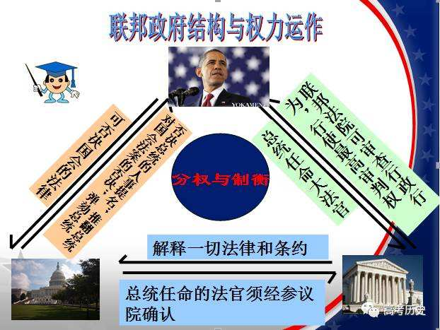
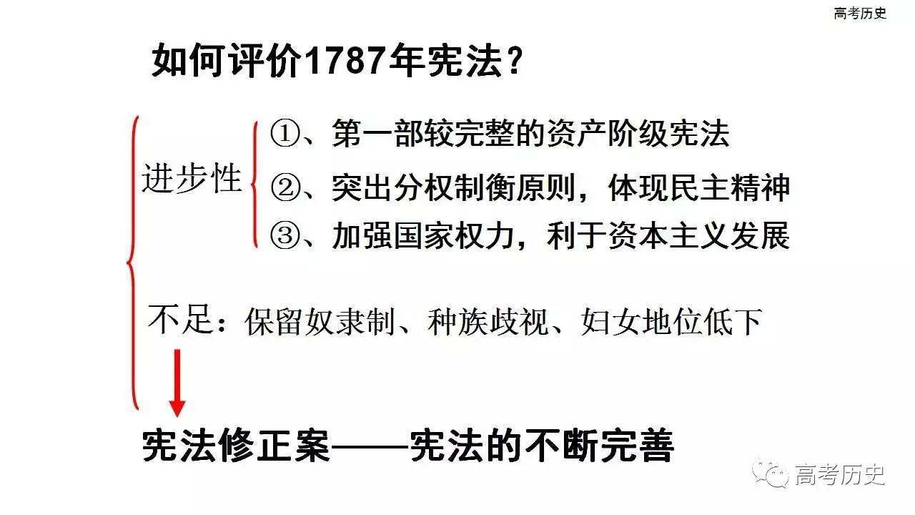
时空观念
历史不是以门类来划分的学科，而是以对象所处的时段及其运动变化来划分的学科。
案例：《美国联邦政府的建立》

Slide 16
时空观念
历史思维的特点就是避免“就事论事”，而是以时间与空间两个维度，综合多种因素，以不同视角，全面综合地思考问题。
案例：《建国以来的重大科技成就》
一、发展科技的重要性：
1.国家安全的需要：当时的国际政治环境，新时期中国对原子弹的态度；
2.人民生产生活需要：原子能，人造卫星、航天技术、杂交水稻、计算机、生物技术
二、科技发展的重要因素：
1.国家领导的激励政策：毛泽东等中共领导，邓小平与“863计划”；
2.科学家的爱国奉献精神：钱学森，袁隆平；
三、认识科技改变生活的价值意义：
1.认识科技是第一生产力，发展科技的目的是为了改善提高人民生活；
2.科技成果不是为了争第一，“为国争光” 应该体现在能让人民能够获得幸福。

Slide 17


基于核心素养调整高中历史课程内容
选修Ⅰ课程
选修Ⅱ课程
（校本课程，由学校自主开设）
必修课程
模块1
国家制度与社会治理
中外历史纲要
中国古代史
中国近现代史
世界史
模块1
史学入门
模块2
经济与社会生活
模块2
史料研读
模块3
文化交流与传播

Slide 18
我们仅仅知道一门唯一的科学，即历史科学。历史可以从两方面来考查，可以把它划分为自然史和人类史。
——马克思、恩格斯（选集1卷66页）
“一个民族要想站在科学的最高峰，就一刻也不能停止理论思维。”
——恩格斯

Slide 19
如何认识历史课堂教学？
课程标准 教科书 学生
学科
教育
学生

Slide 20

什么是课程标准？

Slide 21
什么是标准？
标准应以科学、技术和实践经验的综合成果为基础，以促进最佳社会效益为目的。
国际标准化组织（iso）：由有关各方根据科学技术成就与经验共同合作起草，且达成一致，并由标准化团体批准的技术规范或其他公开文件，旨在促进最佳的公众利益。
中国《标准化法》：为在一定的范围内获得最佳秩序，对活动或其结果规定共同的和重复使用的规则、导则或特性的文件。该文件经协商一致制定并经一个公认机构的批准。

Slide 22
课程标准、学业质量水平与评价标准
2014年3月教育部《关于全面深化课程改革，落实立德树人根本任务的意见》中提出，“研究制订中小学各学科学业质量标准和高等学校相关学科专业类教学质量国家标准，根据核心素养体系，明确学生完成不同学段、不同年级、不同学科学习内容后应该达到的程度要求，指导教师准确把握教学的深度和广度，使考试评价更加准确反映人才培养要求。”

Slide 23
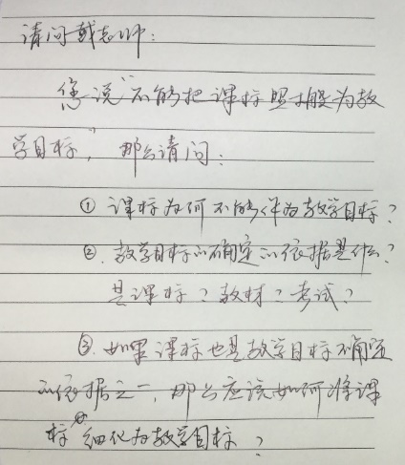
课程目标与教学目标
A.课标为什么不能作为教学目标？
课标是内容和方向，不是任务。
B.教学目标的确定的依据是什么？是课标？教材？考试？
应当是学生的最近发展区，学生的学习环境、学习特点、学习需求。
C.如果课标也是教学目标确定的依据之一，那么应该如何将课标细化为教学目标？
不是细化，而是转化。

Slide 24
学生为什么要学习历史？

Slide 25
我们为什么要学习历史？
人的成长过程就是从“自然人”发展成为“社会人”的转化过程。
马克思：社会关系中的人；实现自我目的的人；社会实践中的人。
开始尝试形塑自我，渴望得到社会尊重。（表现：自尊心增强，渴望得到尊重理解；独立意识开始增强，有意加强与成人沟通交流；敏感焦虑，不安冲动。）（脑科学）
积极寻求社会存在感与归属感，逐步确立人生发展方向。（问题：喜欢合群并分化；寻找自己的精神家园，人生观和价值观逐步形成。）
他们希望走向精神独立，但又缺乏生活经验和社会阅历。（困难：经济独立方面缺乏物质基础，商品经济时代金钱的社会意义）

Slide 26
我们为什么要学习历史？
中学阶段的学生开始具有强烈主动融入社会的心理动机。（表现：阅读历史或文学；崇拜英雄，模仿偶像）历史教育的功能就是要帮助学生通过学习历史，将历史的间接经验通过感悟转化为他们的直接经验，以滋养他们的心智成长需求。（培养理性，走向成熟）
历史智慧也能引导他们正确地认识社会，树立积极的价值观念，逐步形成社会责任意识。（思想丰富，精神独立，人格健全）
学生之问：老师讲的内容我都明白了，但是，这些内容与我又有什么关系呢？

Slide 27
从认识现实社会，了解历史
案例：《外交事业的发展》
1.基于学生认识现实问题的立场，设计现实的社会问题（不是单纯的知识性问题）；
知道：什么是外交？为什么要搞外交？（外交的实质是什么？外交需要怎样的内外环境条件？）
了解：过去有着怎样的外交？历史的经验与教训有哪些？
认识：如何以历史的眼光审视今天的外交？今天需要怎样的外交？
2.要生动叙述历史人物的故事，而不是抽象历史名词概念。
认识：领袖的政治智慧与人格魅力

Slide 28
从探究现实问题，追溯历史
案例：《朝鲜战争》教学设计需要考虑的因素：
1.立足于现实问题：从时代发展角度审视历史问题。
朝鲜半岛问题的由来；中国与朝鲜战争的关系；如何认识过去的朝鲜战争；今天朝鲜问题解决的发展方向？
2.立足于理性思维：从多角度思考社会问题。
出兵朝鲜的历史抉择。任何社会问题都是十分复杂的，都必然会牵扯到方方面面。因此，对社会问题的分析认识与判断选择都是需要科学理性的。从而，通过对历史问题的探究，调动学生综合各方面因素深刻思考，提高学生理性分析问题的能力。
3.立足于学生认知：根据学生年龄特点创设情境走进历史，树立人生楷模。
设计吃炒面的环节，让学生感受当时朝鲜志愿军的艰苦生活，真正认识“最可爱的人”。

Slide 29

什么是历史教学？

Slide 30
当前学生普遍存在的问题
有历史知识，而无史学思想
有直接结论，而无思维过程
有唯一答案，而无独立创见

Slide 31
转变知识观是打开转变教学观念和教学方式的一把钥匙！
历史是一门及其复杂的学科，几乎囊括了我们所有的认知形式和知识品种，这些不同的认知形式生产不同的知识产品，体现不同的学科属性。
知识是人们对事物认识的结果。
历史知识是人们对历史认识的结果。
学习是学生对知识进行心理内化的过程
心里内化需要必要的环境氛围以辅助催化
情感培养需要通过师生和谐关系上的共情以实现移情
科学认知需要通过平等对话基础上的深度思辨以形成逻辑理性

Slide 32

历史知识的构建：
人文学科的知识体系是由价值观念决定的，价值观念是人们根据需要所进行选择的，并且是随时代发展不断变化的。
例如：对李鸿章人物的认识评价。

Slide 33
关注研究历史：国家、民间、学者、教育
从教育的角度：历史发展趋势、国家时事政治、真理正义导向

Slide 34
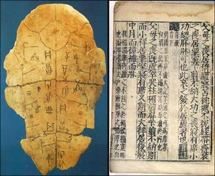
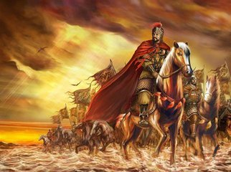
中学历史教学的基本要求
掌握中外历史发展的主干线索；
培养探究历史问题的基本能力；
树立正确思考历史的价值观念。
《大学》：物有本末，事有终始。知所先后，则近道矣。（每样东西都有根本有枝末，每件事情都有开始有终结。明白了这本末始终的道理，就接近事物发展的规律了。 ）
因果关系；因果律；因果必然律。

Slide 35
历史教学的三个维度
历史教学：学生的认知规律；
历史教育：课程的教育功能；
历史学科：学科的属性特征。
三者是否有着完美的统一？
学科
教育
学生

Slide 36
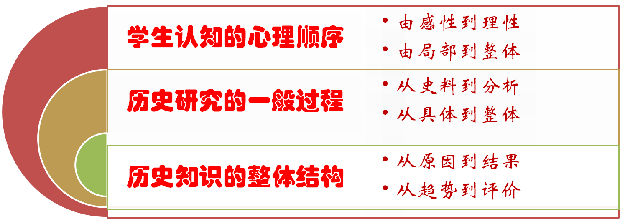
历史课堂设计的三个维度

Slide 37
怎样设计历史教学？

Slide 38
对外开放格局的初步形成
天津开发区二中 白玉

Slide 39
本课教学设计及其教学理念
一般老师的教学设计
1.大事年表式的知识梳理：
列举国家自改革开放以来所推出的各种重大举措，颁行的各种文件，以及由此所取得的各方面重大成就。问题：宏大叙事，抽象堆砌，远离学生生活经验。
2.今昔比较式的对照回顾：
家人的回顾、粮票、老照片、社区访问等，增加学生走进社会、了解社会，但是由于学生缺乏今昔不同生活的体验比照，仍难以产生明显的心理感受，也难以激发学生内心的融入，仍然是一位历史的旁观者。
曾经也看过一些教师在课上引用他人的私人日记或者其他生活留存，大多数也只是作为教学的引子，而教学结构并未发生根本性改变。

Slide 40

1983年，深圳工业产值达到7.2亿，比1982年翻了一番，比办特区前的1978年增长了10倍多。
——武国友《邓小平的改革岁月》

Slide 41
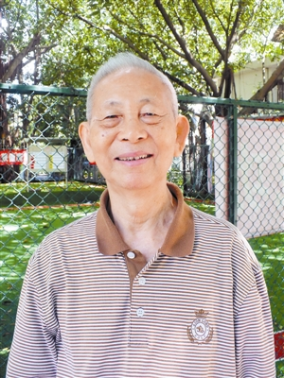
1983年 深圳
人口增长到30万人，吃菜成了难题。
李定，时任深圳财贸办主任。

Slide 42
汕头市委派了5000名菜农去深圳
5000人跑了，怎么办？
“汕头的人不行就去广州找”
广州的5000菜农又跑了

Slide 43
为什么菜农总跑？

Slide 44
国家规定青菜菜价——每斤0.05元
深圳种青菜成本——每斤0.3元

Slide 45
“在当时计划经济体制下，一盒火柴提价两分钱，都要到省委常委会讨论决定。”
——新华网《改革的开路先锋任仲夷》

Slide 46
突破旧体制，放开价格。
青菜很快涨到1.2元

Slide 47
“人们开始怨声载道，我开始头皮发麻。”
“市委准备再过两周开会，取消我放开菜价的办法，还要当场宣布如果再解决不了吃菜难题，就要撤掉我所担任的财贸办主任的职务。”
——王穗明主编《深圳口述史》
“我心想，撤就撤吧，我也没有办法，但我还是要这样执行。”

Slide 48
“由于深圳的菜价高，不仅本地种菜的人开始增多，而且东莞等周边菜农也开始运菜来深圳卖。卖菜的人多了，菜价自然就下来了。最终菜价降到4毛钱左右就稳住了。”
——王穗明主编《深圳口述史》

Slide 49
“经济特区就像一个伟大的支点，借助它，撬动中国旧体制的巨石，打开对外开放的大门……”
——人教版历史必修二

Slide 50
本课教学设计及其教学理念（一）
A.学生主体：遵从学生的认知心理特征。
从感性到理性，从微观到宏观，从具体到抽象。
从过去现实中的人的真实生活这一视角出发，以某一具体问题的微观层面逐步展开完整的历史画卷，从而打开学生对历史社会的整体认知。

Slide 51
本课教学设计及其教学理念（二）
B.认识社会：认识社会的整体性与复杂性。
本课教学立足于“开放”这一主题，但又引导学生通过事实认识到“开放”过程中所遇到的种种难题，从而更为深刻地认识到“开放”不是一帆风顺的，深圳不是轻松“一夜崛起”的，需要改革者的智慧与勇气。
“开放”与“改革”的关系：
“开放”需要“改革”的环境条件，没有真正的“改革”就没有真正的“开放”，只有彻底的改革，才能有真正的“全方位”“多角度”“多层次”的开放。
“改革”是内在的决定动因，“开放”是求得发展的关键条件。两者都是为了进步发展。
社会领域：我们的社会是具有整体性的，无论是政治、经济、文化等等方面，都是彼此相互关联的，往往是牵一发而动全身的。
社会构成：我们的社会是由不同层面的人构成的，虽然分布在各自不同的工作岗位，但是每一位不同工作岗位上的人都是有其存在价值作用的。

Slide 52
本课教学设计及其教学理念（三）
C.揭示历史发展的根本动因：牢固树立人民史观。
历史是人民推动的，现实社会中的每一个人虽然只是一粒微尘，然而正是由于这样的每一个具体的活生生的人，最后汇聚为滚滚洪流推动着历史不断进步发展。
人民对美好幸福生活的向往，就是历史进步发展的根本性力量。从而摆脱英雄情结，树立自信心、责任感和使命感。

Slide 53
本课教学设计及其教学理念（四）
D.人文教育：培养学生家国情怀。
经过40年的努力奋斗，我们取得了巨大成就，发生了翻天覆地的变化，一方面是我们党和政府的英明决策，一方面是全国人民团结一心、发奋图强大胆探索、勇于奉献的结果。
从而进一步增强对我们党和政府的自信心，对我们伟大民族的自豪感，进一步增强我们的道路自信、理论自信、制度自信和文化自信。

Slide 54
基于唯物史观的历史解释

Slide 55
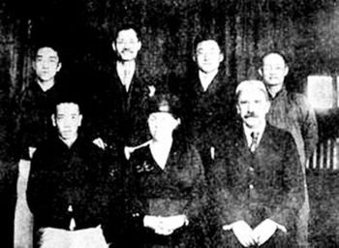
（一）历史发展的终极原因
中国近代与现代的历史转型：
孙中山与杜威的对话:
“知易行难”与“知难行易”
提升物质生产的进步，转变人们的生活方式，引导从农耕社会走向工业文明，提升人的自我改造。（“文化根性”、“国民性”、社会制度、社会环境）
1919年杜威访华时合影。前排左起：史量才、杜威夫人爱丽丝、杜威；后排左起：胡适、蒋梦麟、陶行知、张作平

Slide 56
（一）历史发展的终极原因
公式化了基本原理：“生产力”与“生产关系”；“经济基础”与“上层建筑”
因果互换、循环论证、二元论、多元折中论
生产力，是指人类在生产过程中征服自然、改造自然的能力。
生产力包括三个要素：劳动者、劳动资料、劳动对象。
劳动者：主导作用的因素。
劳动资料：生产工具是生产力发展水平和性质的主要标志。是划分经济发展时期的主要标志。
科学技术被应用于生产过程，深入劳动力、劳动资料、劳动对象之中，可引起他们素质的变化，产生出巨大的物质力量，从而转化为现实的直接的生产力。因此，科学技术也是生产力。

Slide 57
（一）历史发展的终极原因
“人们的物质生活和实践能力”被抽离；
僵化思维：定型化了的关系、结构、体制和制度，“不以人们的意志为转移”在那里自行运动，而且是按照一定的演进顺序自动运动。

Slide 58
（一）历史发展的终极原因
辩证思维是一种确定的，而不是模棱两可的；前后一贯的，而不是自相矛盾的；有条理、有根据的思维；
在辩证思维中，要用到概念、判断、推理等思维形式和比较、分析、综合、抽象、概括等方法，而掌握和运用这些思维形式和方法的程度，也就是辩证思维的能力。

Slide 59
（一）历史发展的终极原因
马克思、恩格斯把全部历史归结为“个人本身力量发展的历史”（《马克思恩格斯选集》第一卷，人民出版社1995年版，第124页），“始终只是他们的个体发展的历史” （《马克思恩格斯选集》第四卷，人民出版社1995年版，第532页），把唯物史观称为“关于现实的人及其历史发展的科学” （《马克思恩格斯选集》第四卷，人民出版社1995年版，第241页）。

Slide 60
唯物史观
——“关于现实的人及其历史发展的科学”
“生活决定意识”
——《马克思恩格斯选集》第一卷，人民出版社1995年版，第73页
人类谋求生存和发展的实践活动和在实践中增长的实践能力，是决定社会历史进程从低级向高级发展的根本动力或终极原因。
庞卓恒：《史学概论》高等教育出版社2006年3月版P26页

Slide 61
（一）历史发展的终极原因
历史是由不同的“人性”决定的？
“整个历史也无非是人类本性的不断改变而已”（马克思）
是各个历史时代现实的、具体的人性的抽象，反映了人类的共性。
价值观念和行为方式是人们在一定的生产活动方式和实际生活过程中逐步形成的。
物质生产生活方式和实际生活过程决定了人的价值观念和行为方式。

Slide 62
（一）历史发展的终极原因
农耕文明：社会基础（血缘关系、家族本位）
注重亲情：血缘亲情、亲疏远近、情大于法、“养儿防老”“凑份子”“女儿远嫁”
等级秩序：崇尚祖先，长者主导（尊卑贵贱，长幼有序）
治国之道：以德治国（三纲五常、“天人合一”“天人感应”）
文化代表：老子、庄子（自由独立）、孔子、孟子（以孝治家，以德治国）
思想文化：和谐稳定、均平思想、随顺从众、崇尚权谋、“天人感应”、对真理的态度、关于终极价值的信念

Slide 63
（一）历史发展的终极原因
单一的主体性（父家长拥有绝对权力，居于支配地位）；
绝对的依附性（子女对父家长的经济、政治、思想乃至人身具有依附性）；
缺失的主体性（妻与子被视为“父家长的私有财产”，抑制个性）
鲁迅对中国人的20大批判：
1.冷漠；2.自私自利；3.不尊重女性；4.民族主义；5.欺软怕硬；6.不知耻；7.国粹主义；8.世故；9.迂腐折中；10.没出息；11.漠然；12.冷血；13.怯弱、懒惰、巧滑；14.麻木者是胜利者；15.拒绝改变；16.多疑；17.看热闹；18.懦弱；19.阴暗；20.个人主义。

Slide 64
（一）历史发展的终极原因
海洋文明
物质生产（海洋贸易、游牧游耕）
社会基础（契约关系、规则本位）
个体独立（独立的个体是社会关系构成的基础）；
主体平等（契约精神；法治精神）
（个人主义，冒险主义，英雄主义，竞争拼搏，崇尚逻辑理性）
斯巴达与雅典：
西方传统文化代表：苏格拉底、柏拉图、亚里士多德
西方传统文化注重：理性精神、质疑精神、批判精神、形式逻辑

Slide 65
（二）“生活决定意识”
如何看待专制主义中央集权？
风调雨顺、国泰民安；物资短缺，强制平衡。
如何看待中国古代的“重农抑商”问题？
思想认识：商品交换不能创造新的财富
商业表现：商业存在不稳定性，商人的流动性很大
统治政治：与加强君主专制集权的取向发生矛盾

Slide 66
（二）“生活决定意识”
工业社会：
机械化大生产，摆脱自然环境条件限制（规模、效率）
市场化、社会化；技术理性（标准、控制、协调）
职业自由转换；城市化社会生活规范（平等、民主、规则、法治）
未来学家托夫勒：劳动方式最优化、劳动分工精细化、劳动节奏同步化、劳动组织集中化、生产规模化和经济集权化。
古希腊罗马与文艺复兴启蒙思想是否存在承继关系？

Slide 67
（二）“生活决定意识”
人身的依附关系：受制于自然环境；强调社会行动的统一性。
对物的依赖关系：追逐物质财富的生产创造；尊重人的特殊价值。
“自由王国”:实现人的自我价值和社会价值的统一。
如果我们过多地依赖历史的经验，过多地遵循历史的轨迹，我们的现实生活就会退化，丧失一种创造能力。

Slide 68
（二）“生活决定意识”
我们需要清算我们头脑中固有的“小生产”思维方式，真正经历一场基于“社会大生产”基础之上的充分的“社会化”过程。
应持以怎样的心态看待中华民族的伟大复兴？（物质与精神，不是为了与他国叫板）
如何看待所谓的“国学”？性与（“国学”与“国运”，现代开放性，与时俱进）
如何正确认识“人类命运共同体”（消除对立，化解矛盾，共建共享）
在经济全球化的大潮中，如何认识“独立自主，自力更生”？
（内向封闭与互利共赢；中兴事件的“反思”）
如何正确认识“全面依法治国”（“法”治社会，社会平等，让每一位公民都有尊严的生活）

Slide 69
（二）“生活决定意识”
在中学历史教学中，常常会关系到这样一些问题：
人们的思想观念又是怎样形成的？为什么会产生各种差异？
中国古代科技为何在明清时期停滞不前？
西方启蒙运动思想家为何能够提出那样的思想主张？
“戊戌六君子”的牺牲在当时为什么没能唤起国人的觉醒？

Slide 70
（二）“生活决定意识”
唯物史观所说的存在决定意识，实际上是说“生活决定意识”；甚至可以说是“实践决定意识”，因为唯物史观不是从观点出发来解释实践，而是从物质实践出发来解释观念的形成。——《马克思恩格斯选集》第一卷，人民出版社1995年版，第72—73页。
唯物史观所说的“物”，并不是在人们实际生活过程之外的物质经济条件或任何先在条件，而是人们本身的“物质实践”。

Slide 71
（二）“生活决定意识”
例如：《物理学的重大进展》
1.社会生产进步发展的实际需求；
2.社会机制对科学发明创造的保障作用；
3.对人类认识思维方式的影响：
（机械思维：超时间、确定性、规律性——科学思维：多维、相对、耦合）
4.对现实生活的意义影响：基于传统农耕生产的生活经验出现了断裂，社会结构需要调整，需要我们不断创新和自我更新适应。

Slide 72
（二）“生活决定意识”
科学技术与历史
著名的科技史大家李约瑟认为“在公元前1世纪至公元15世纪这个时期，中华文明在将人类自然知识运用于满足人类实际需要方面的功效比西方高得多。”
原因分析：社会结构决定论，孔子学说的保守性，官僚制度的阻碍，多种因素的随机组成，有学者干脆说那是一个难解之谜。

Slide 73
（二）“生活决定意识”
中国传统农业是在国家全力倡导、监督下得以发展成为一种进步的形态。但是，“农为国本”，这话的反面，农业受到特别“照顾”的同时，也意味着国家的一切都得靠它滋养支撑。正是高度中央集权的大一统国家对农业的强控制，使农业本身受到重压，更使农业发展的成果无法扩散、转化、辐射到其他的经济领域，整个经济结构缺乏自身运行的独立机制，变得非常僵硬，难以变革。
——编自王家范《中国历史通论》
超时间
超空间
单因素
制度决定论
总之，宏大叙事，简单全称。
根源：机械思维。

Slide 74
（二）“生活决定意识”
科学技术与历史
1953 年，爱因斯坦给美国加利福尼亚州圣马托的斯威策（J. E.Switzer）的一封信：
“西方科学的发展是以两个伟大的成就为基础，那就是：希腊哲学家发明形式逻辑体系（在欧几里得几何学中）以及（在文艺复兴时期）发现通过系统的实验可以找出因果关系。在我看来，中国的贤哲没有走上这两步，那是用不着惊奇的。要是这些发现果然都作出了，那倒是令人惊奇的事。”
——《爱因斯坦文集》第1卷，第574页

Slide 75
（二）“生活决定意识”
科学技术与历史
恩格斯《致瓦·博尔吉乌斯》 1894年1月25日于伦敦
“如果像您所说的，技术在很大程度上依赖于科学状况，那么科学却在更大得多的程度上依赖于技术的状况和需要。社会一旦有技术上的需要，这种需要就会比十所大学更能把科学推向前进。
整个流体静力学(托里拆利等)是由于16世纪和17世纪意大利治理山区河流的需要而产生的。关于电，只是在发现它在技术上的实用价值以后，我们才知道了一些理性的东西。在德国，可惜人们撰写科学史时习惯于把科学看作是从天上掉下来的。”

Slide 76
（二）“生活决定意识”
科学技术与历史
据此，“李约瑟之问”很容易能够得出答案：
由于中国古代社会普遍以农业耕种为主要物质生产方式，不可能提出新的科技发明的需求，同时，当时的农业耕种的技术水平也难以达到工业革命的创造要求。
世界近代以来，科学事业为什么会获得迅猛发展？

Slide 77
（三）人民史观
社会人群的分工与分化：“民为邦本”“天下为公”“为人民服务”。
阶级的分化是现实中的人群由于“物质劳动和精神劳动分离”的结果，统治阶级也是现实中的人的一部分。
社会劳动的体力因素与智力因素，此消彼长的发展趋势。
统治阶级的活动一旦超出劳动大众的物质活动所需要或所容许的范围，立即就会由“必要的”社会阶级变成“多余的”社会阶级，迟早要被劳动群众抛弃。
国民党失败的根本原因：少数精英的社会主导，无视广大民众的基础力量。
先进生产方式变革是推动着社会进步的力量，但落后生产方式往往又是阻碍的因素。（出租车司机的罢工围堵）

Slide 78
（三）人民史观
西方心理学家常常把希特勒描写成一个性格变态的恶魔。
从个人角度看：
1.希特勒青少年时期的曲折经历对他的顽固、乖戾之类的性格形成有重大影响。
2.这种性格对他以后的经历有着重要关联。
从社会角度看：
1.希特勒的民族社会主义、反犹心理等有着深刻的社会根源。
2.首先要考察当时德国各阶层的生产生活状况，弄清纳粹产生和得势的社会根源，然后再考察希特勒如何通过各种手段控制了纳粹，并进而统治了德国。
总之，希特勒无非是纳粹的化身，而纳粹无非是德国当时特定的现实生活的产物。

Slide 79

谢谢大家
Thank you

